Slide 1
シスプロ進捗報告
2018/01/11
G2
小野瑞貴 古田龍将 松原未和 渡辺みどり

Slide 2
やったこと
12/4（金）ー 1/10 (木) コーディング

Slide 3
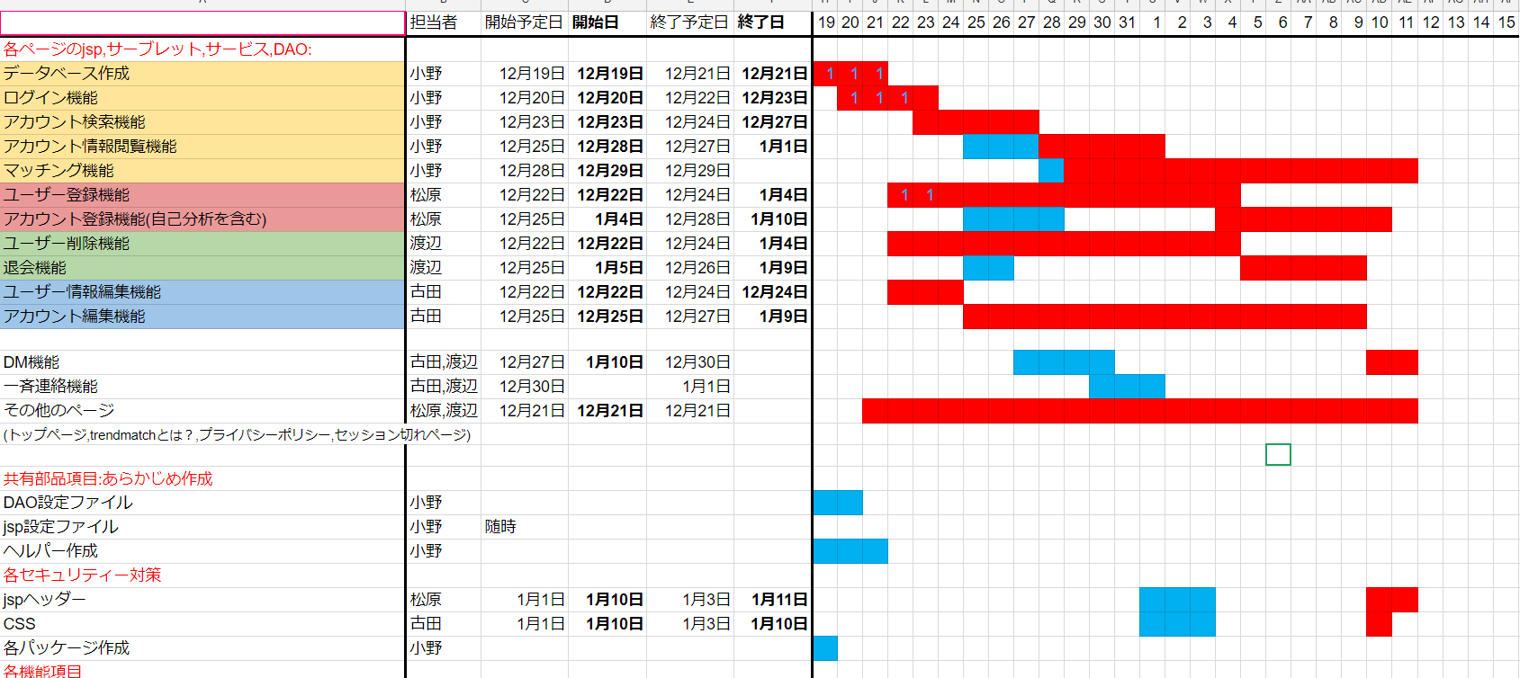
今後の予定

Slide 4
今後の予定
・CSS等のデザイン面
・単体テスト
・つなぎ合わせ
・システムテスト

Slide 5
現段階での 課題
・遅れている
・体調管理

